Slide 1
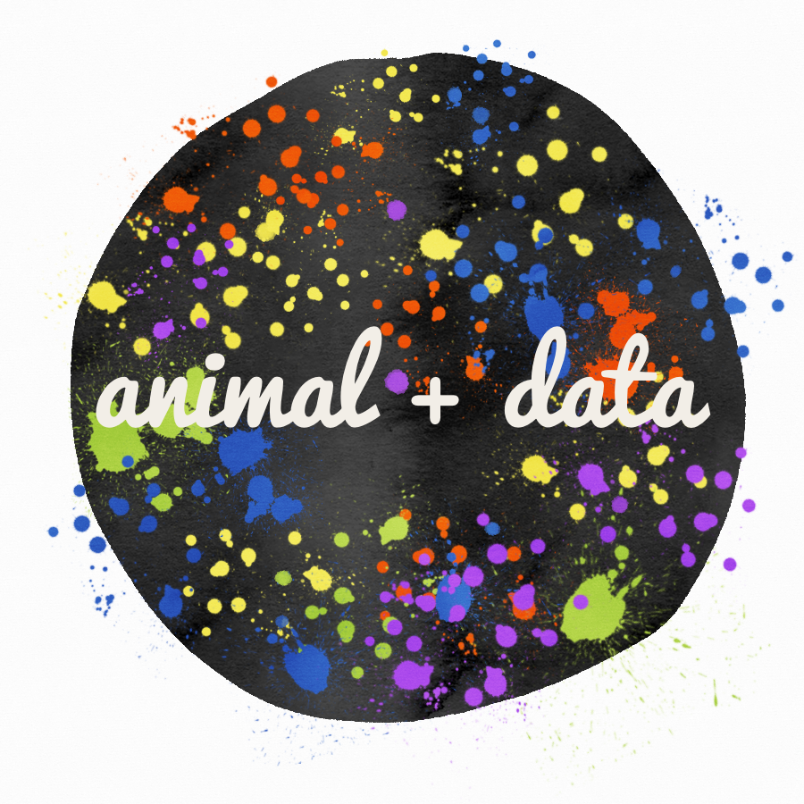
R for animal science: project adatalab
Youngjun Na, PhD
Department of animal science and technology
Konkuk University
Email: ruminoreticulum@gmail.com

Slide 2
library(youngjunna)
# Information ----
Name <- ”Youngjun Na”
Family <- data.frame( family = c(“wife”, “son”, “daughter”), name = c(“Juhee”, “Sangwoo”, “Haon”)
)
# Link ----
[Github](“https://github.com/YoungjunNa”)
[TechnicalBlog](“https://youngjunna.github.io”)

Slide 3
# Research ----
Category <- “Animal science”
Category$major <- “Ruminant nutrition 🐄🐂🐏🦌”
Research <- lapply(AnimalScience, function(x) DataScience(x) * R(x))
# Summary ----
Animal %>%
Ruminant(for = c(“dairy”, “beef”, “environment”)) %>%
Nutrition(for = c(“productivity”, “behavior”, “welfare”)) %>%
Modeling(method = “ML”) %>%
R(for = c(“meta-analysis”, “data wrangling”, “visualization”, “Shiny”))

Slide 4
Introduction: Data science + Animal science

Slide 5

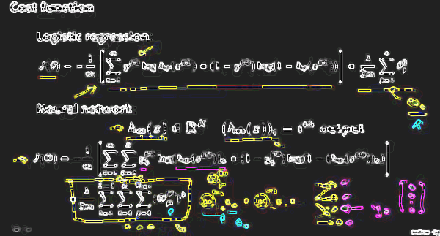
I’m an animal scientist
# Output
Productivity
(milk, meat, reproduce)
Behavior
(rumination, moving)
Environment
(Greenhouse gas, manure)
Animal welfare
# Animal model
# Input
Nutrients
Environment
Genetics

Slide 6
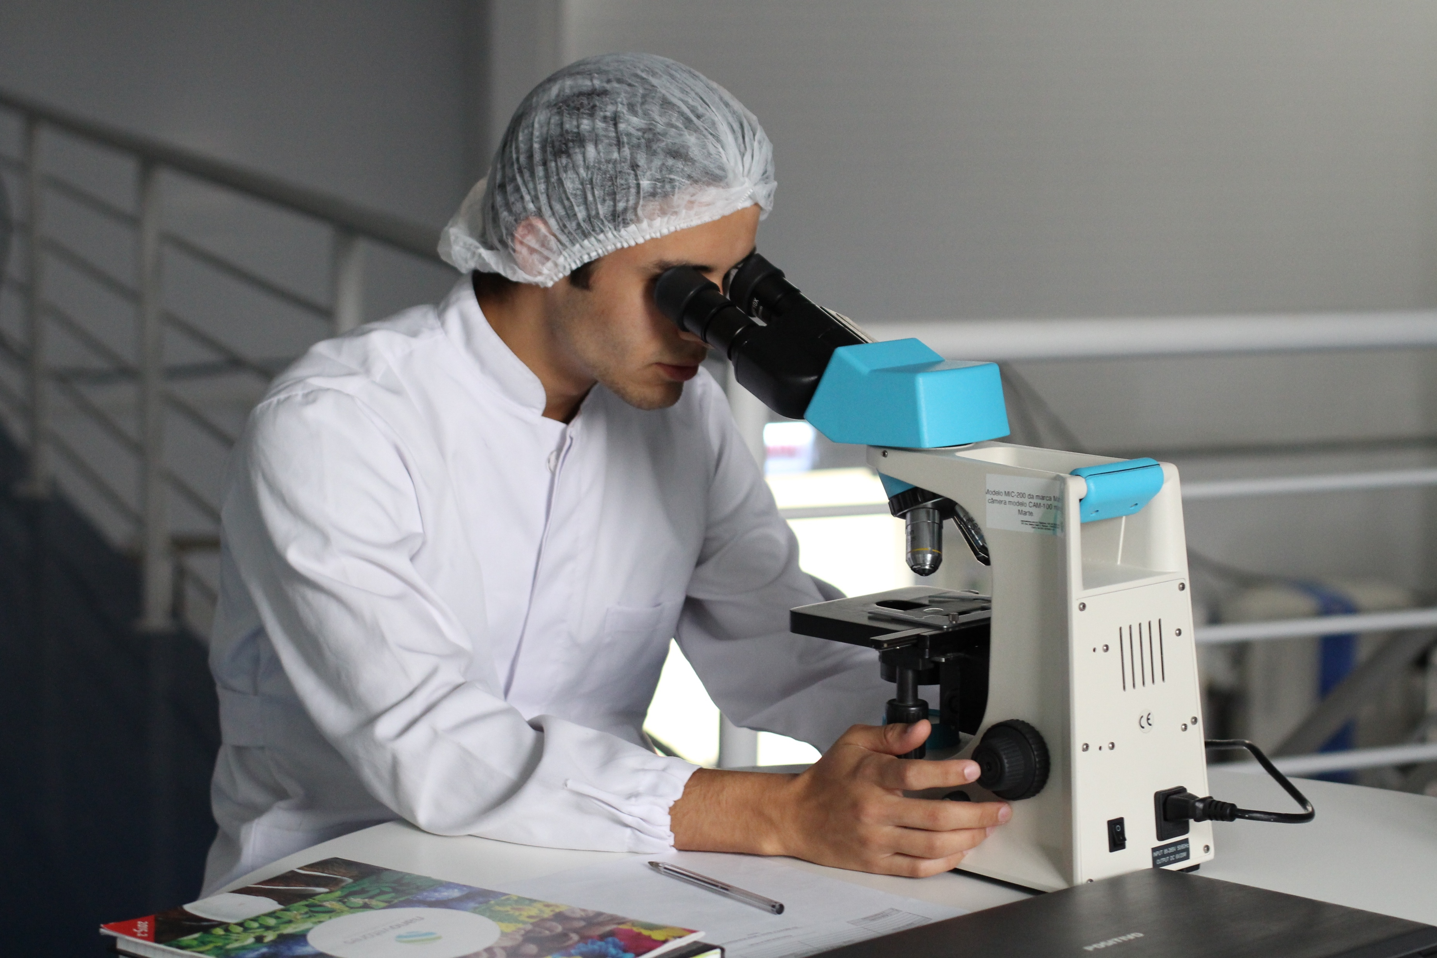
엄마가 상상하는 나의 모습

Slide 7
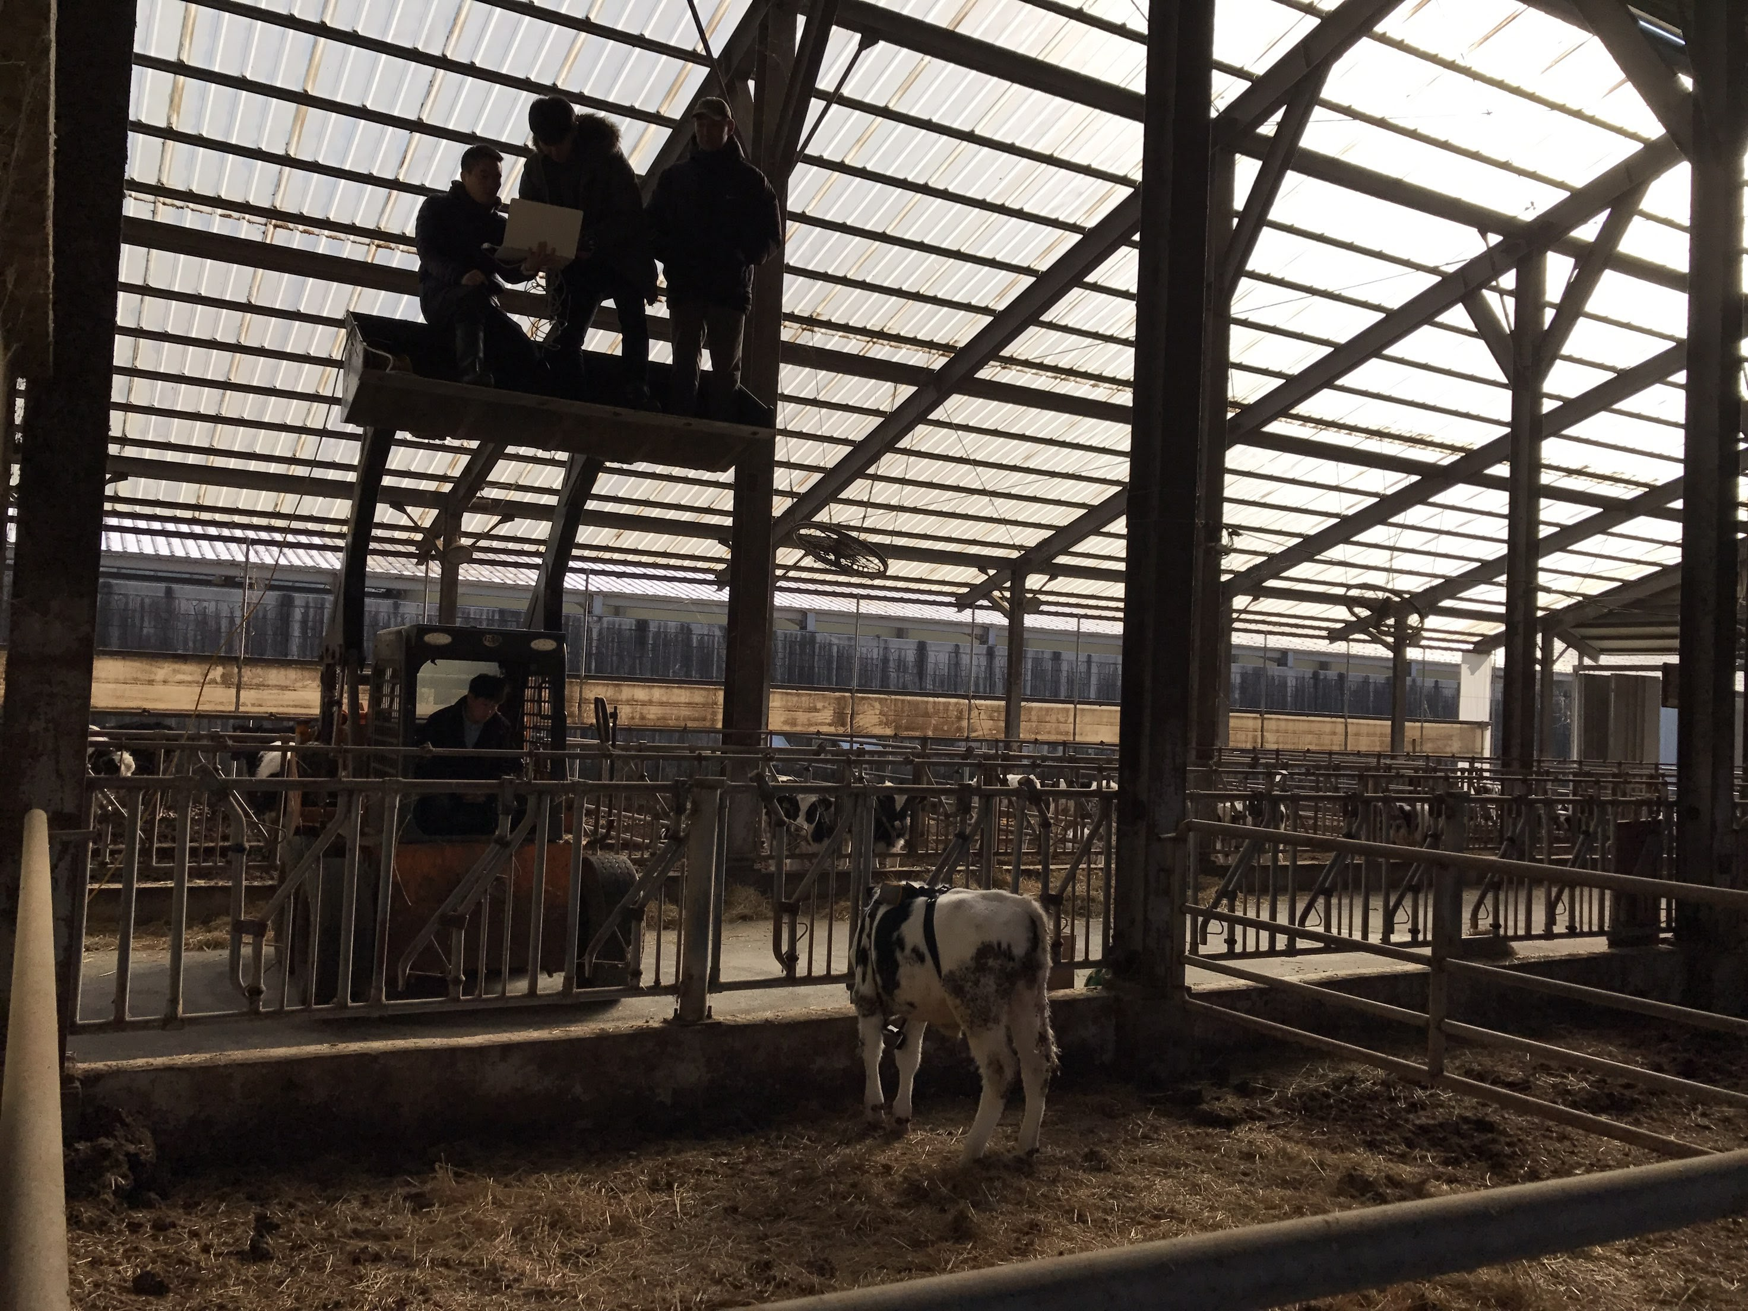
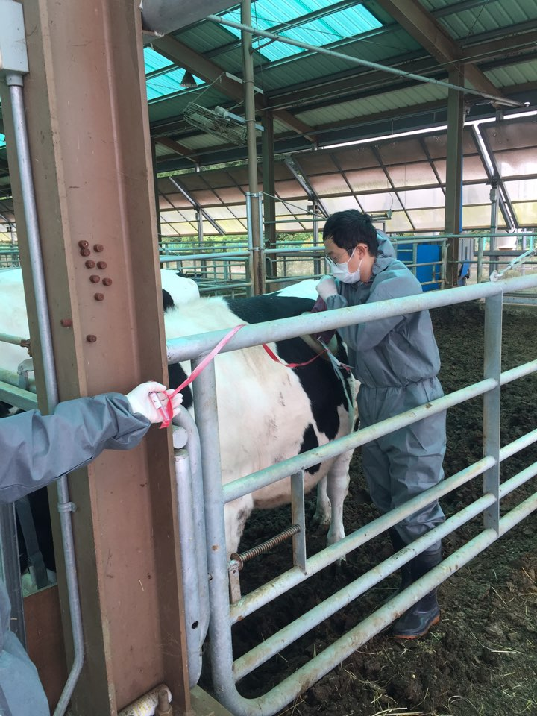
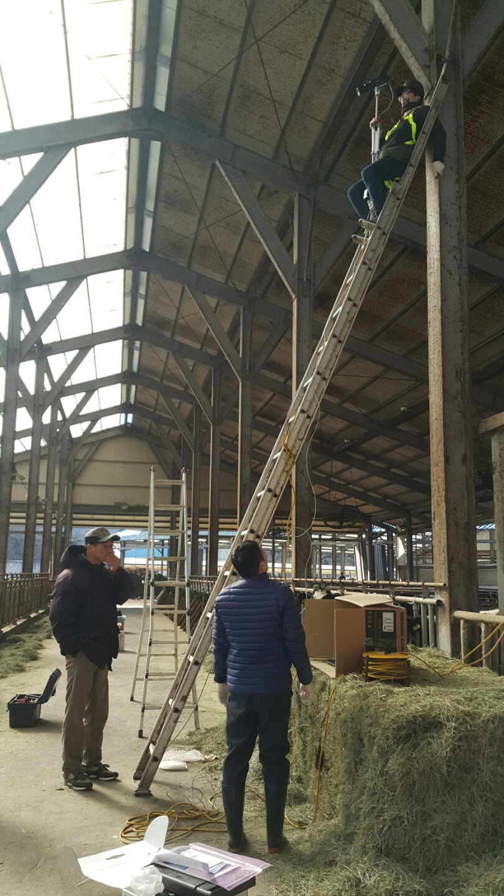
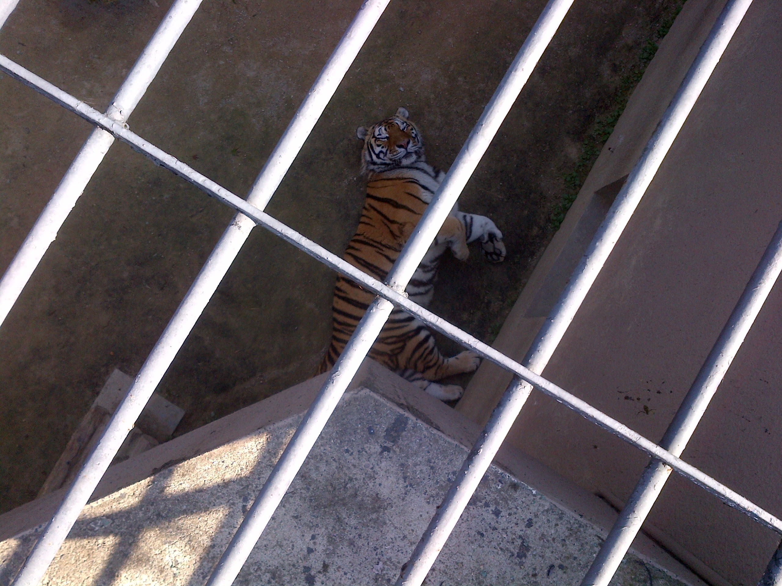
실제 나의 모습

Slide 8
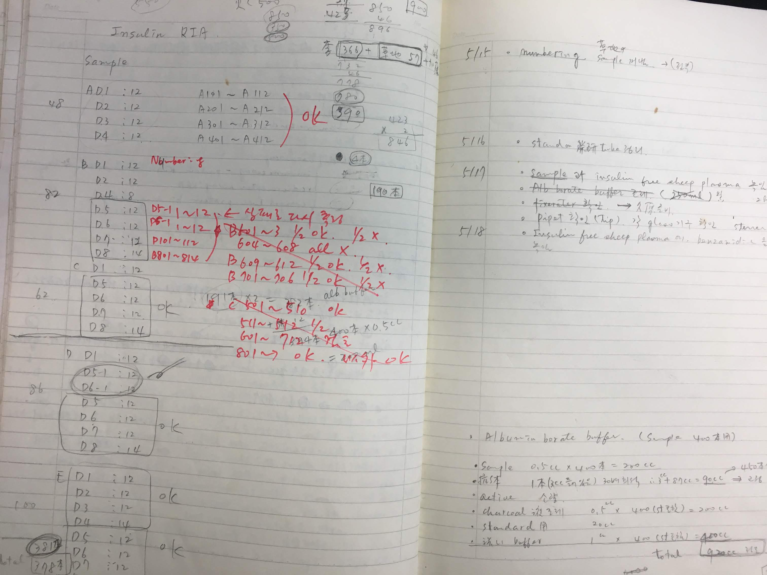
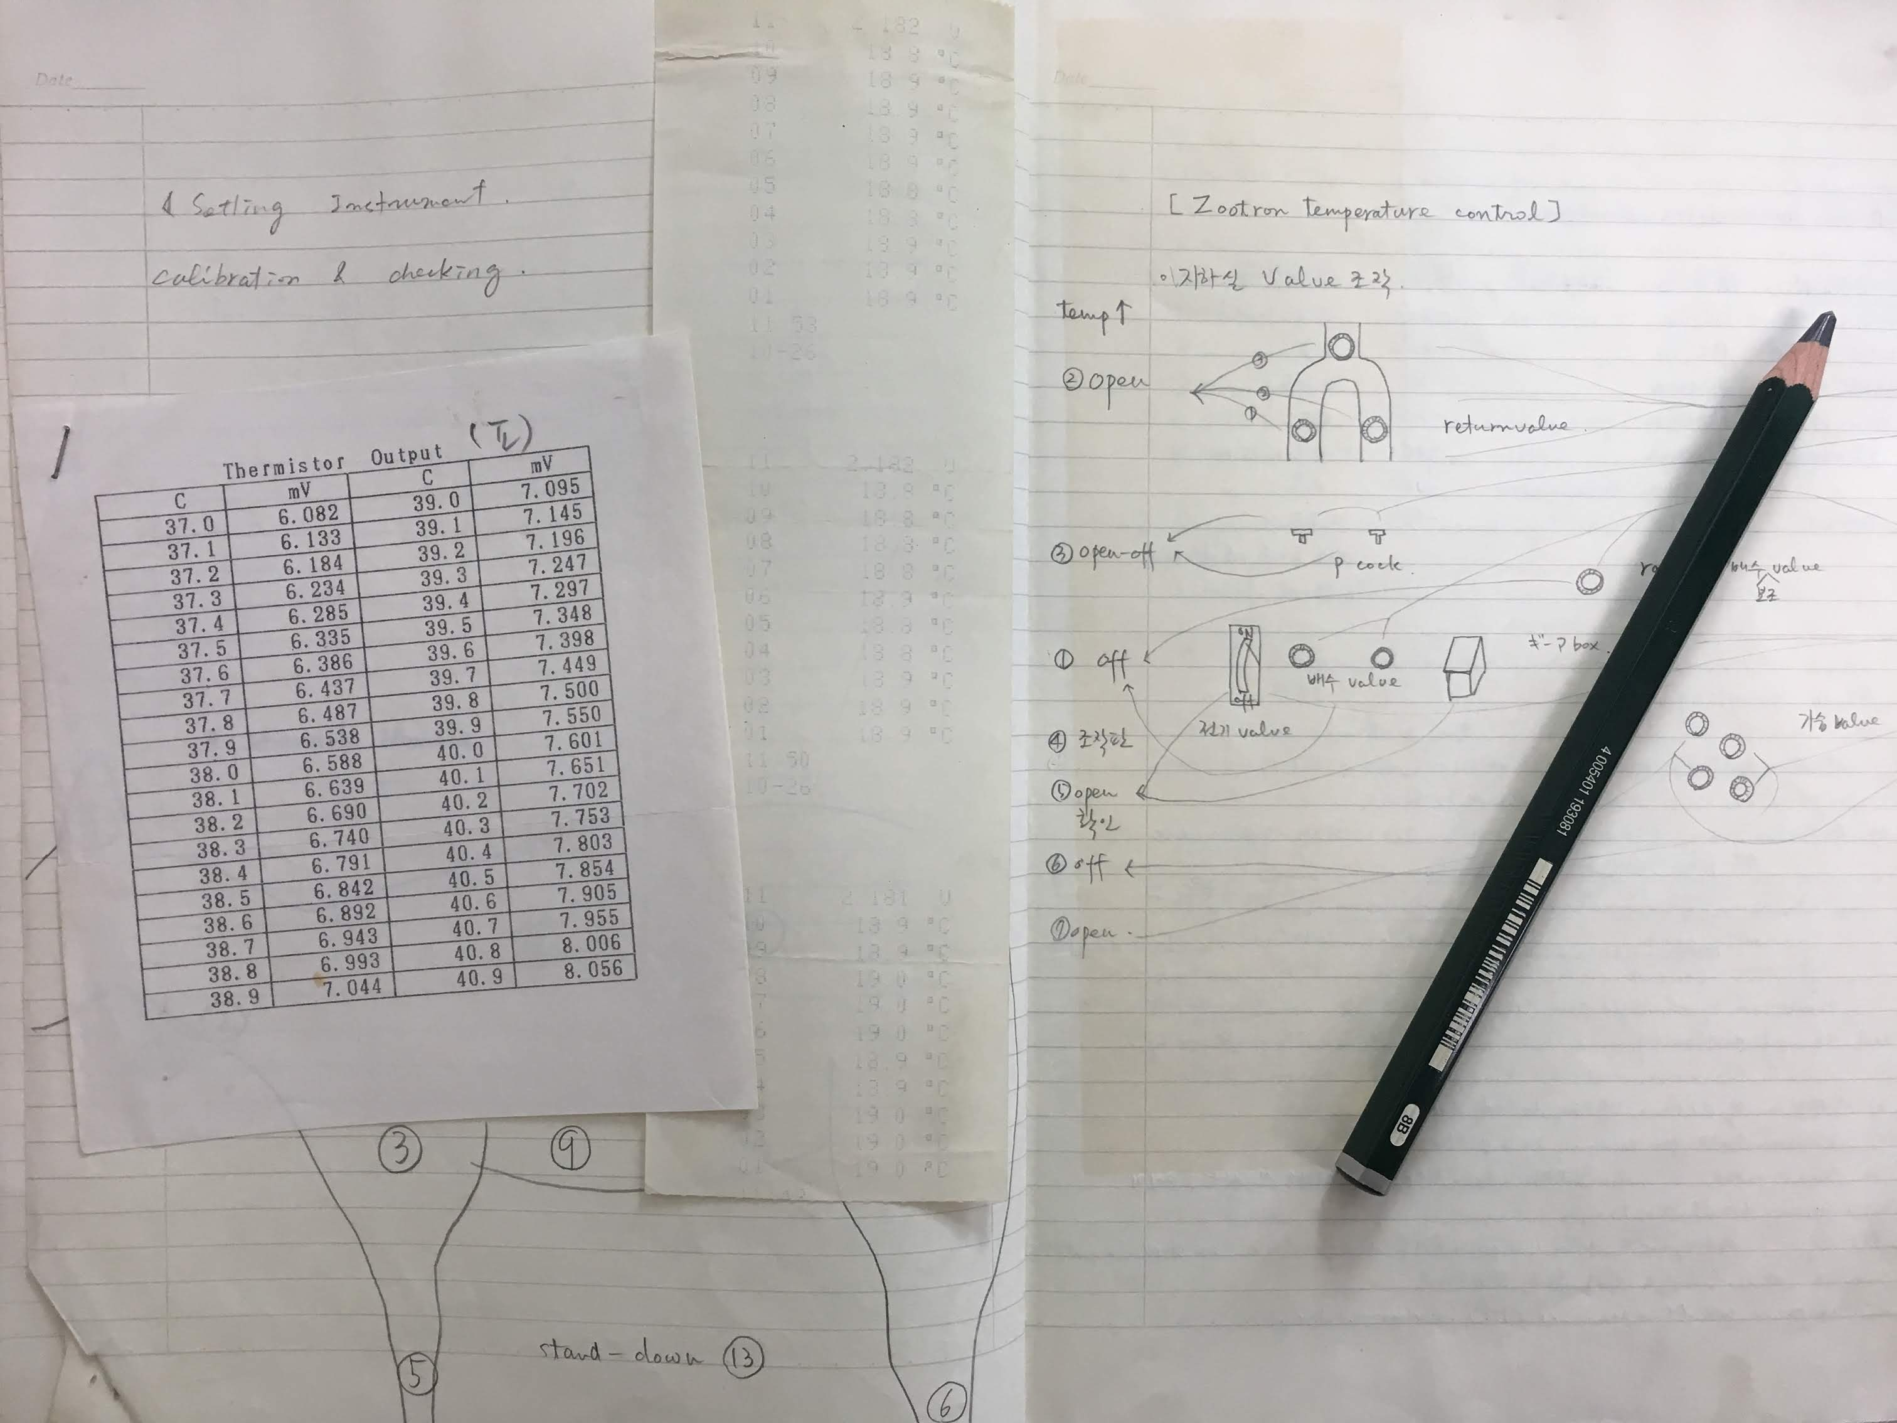
Data Science + Animal Science
이전에는 사람이 손으로 기록하고 관리해야 했던 데이터

Slide 9
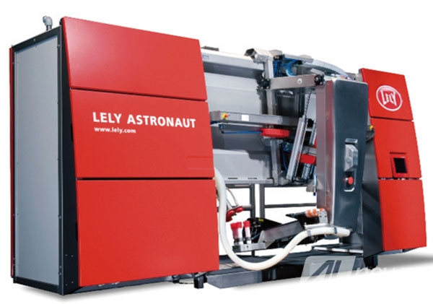
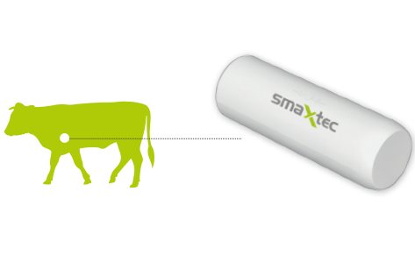
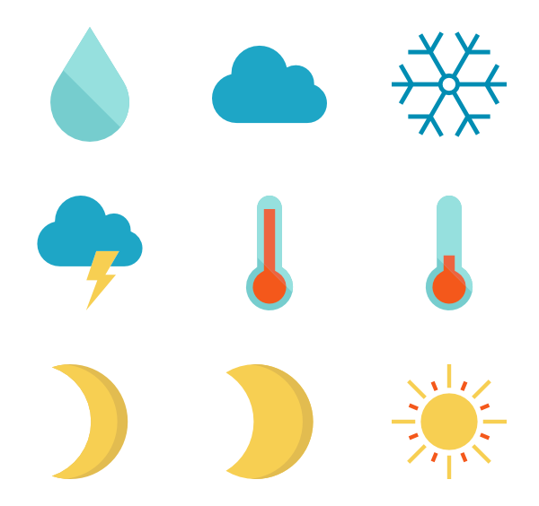
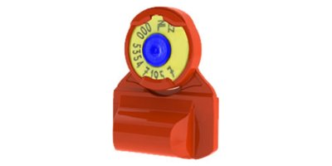

Data Science + Animal Science
축산분야에서 IoT의 발달
IoT의 핵심 == 자동화된 많은 센서(sensor)
기록되지 않던 동물들의 정보들이 데이터로 남기 시작함
DATA

Slide 10
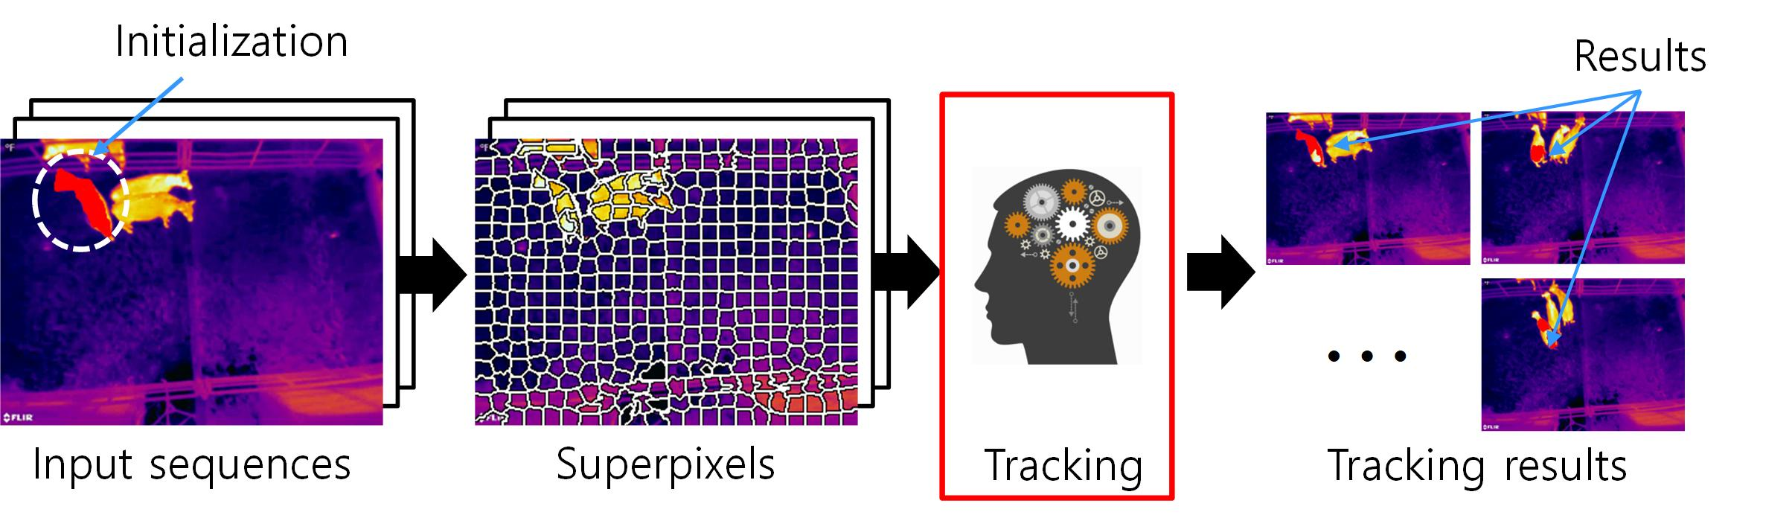
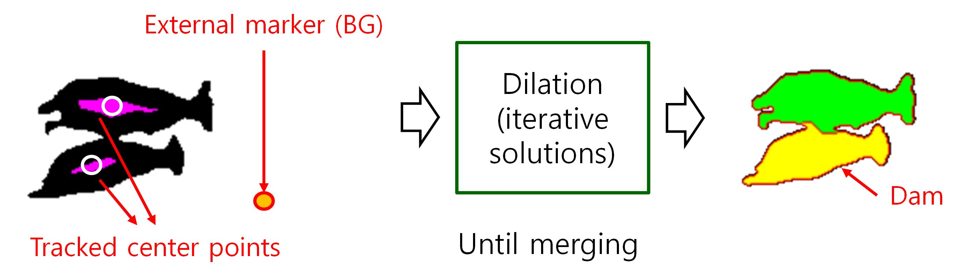
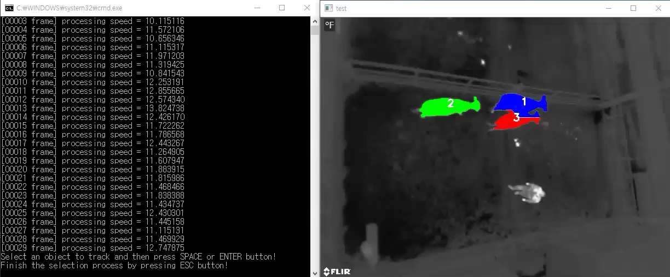
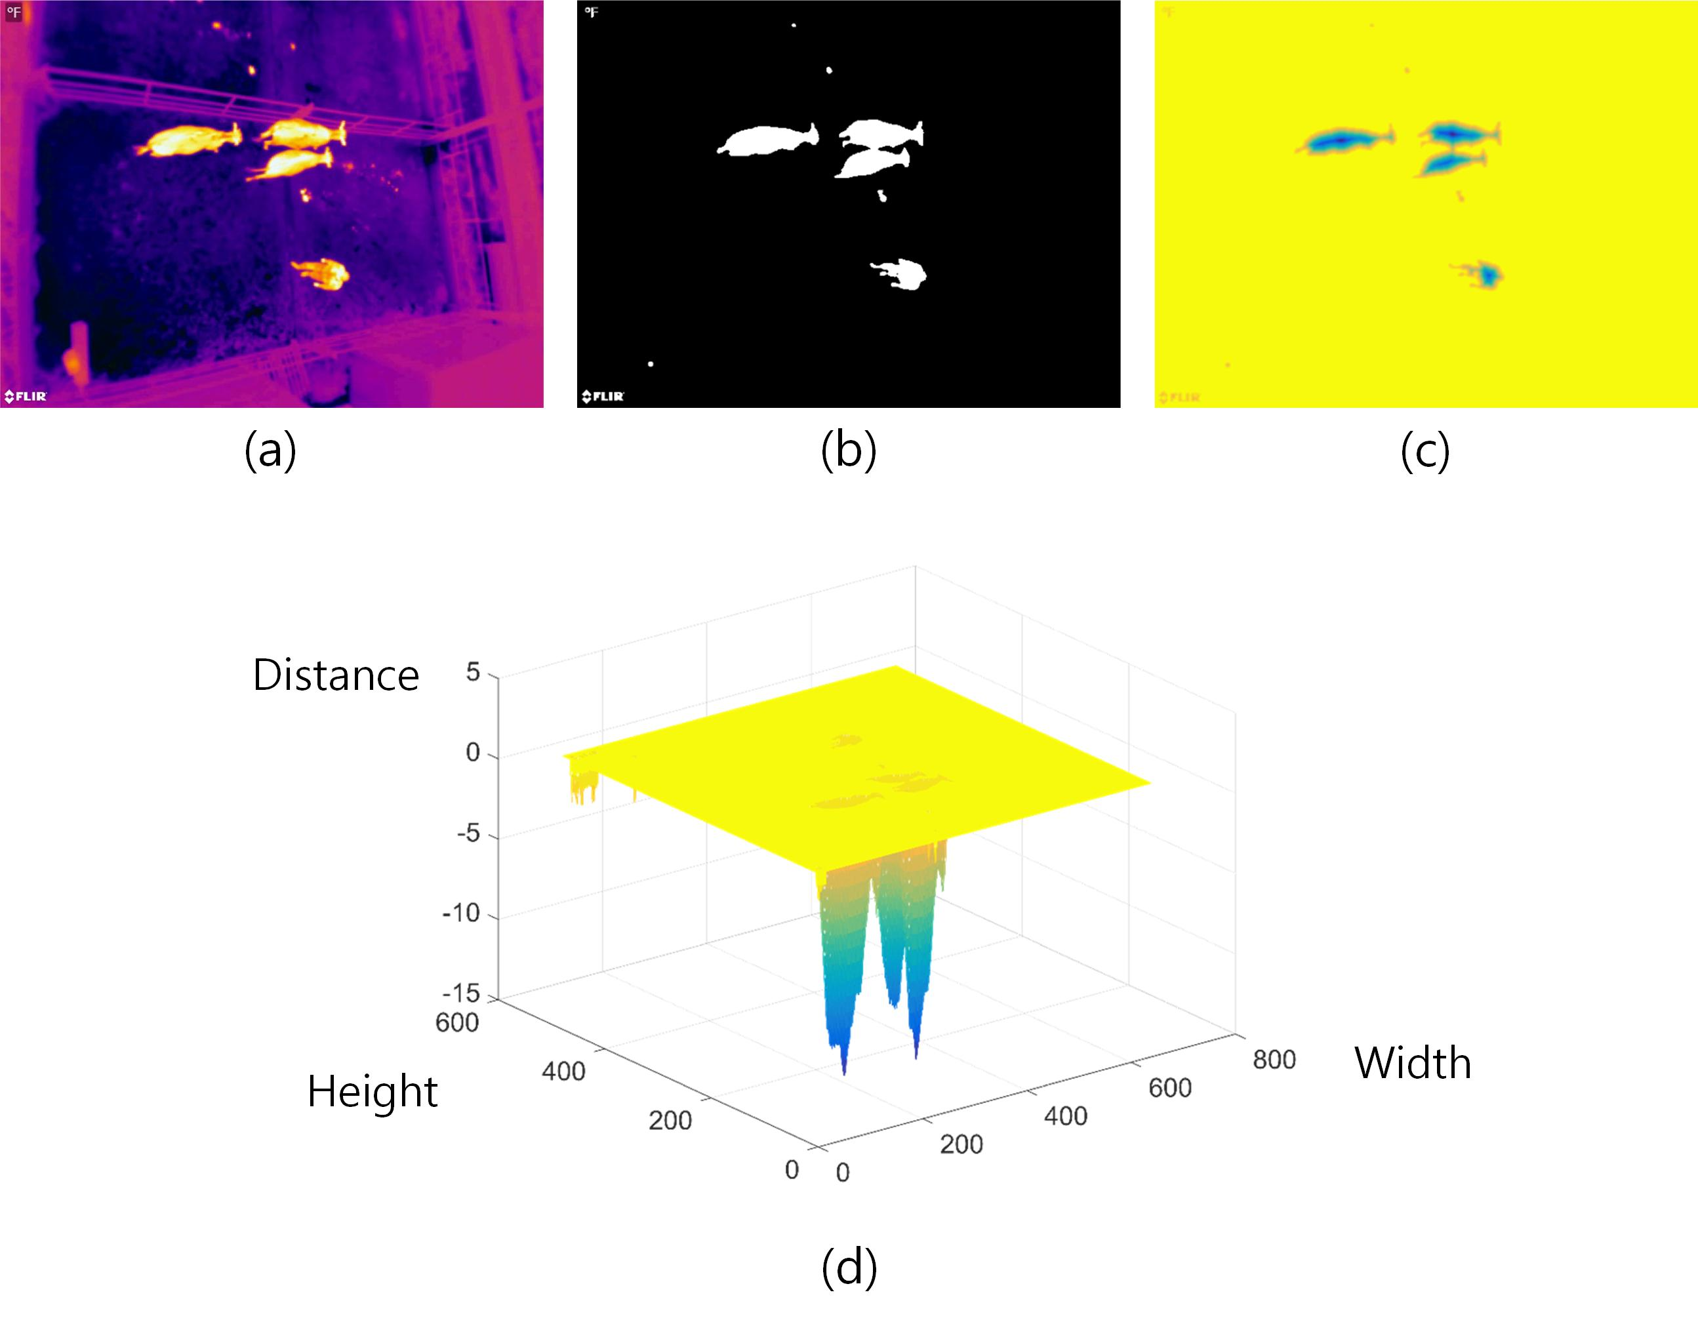
열화상 카메라를 이용한 동물 행동 추적
Kim et al., Thermal Sensor-based Multiple Object Tracking for Intelligent Livestock Breeding. 2017. IEEE Access.

Slide 11

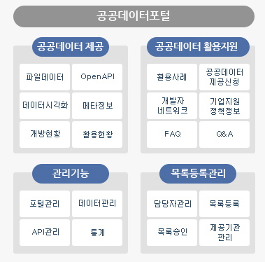


우리나라의 여건 = 수많은 데이터들이 비교적 체계적으로 관리되고 있음
혈통/검정성적
한국종축개량협회
젖소개량사업소 혈통정보 검정성적 = 유량 = 유성분 = 번식효율 한우개량사업소 - 혈통정보
공공데이터포털
소도체 등급 정보
축산물품질평가원
소도체 정보
기상정보
기상청
기상 데이터 온도 습도 THI 풍속
분뇨/환경정보
축산환경관리원
가축분뇨 발생 정보 공동자원화 정보 악취 정보

Slide 12
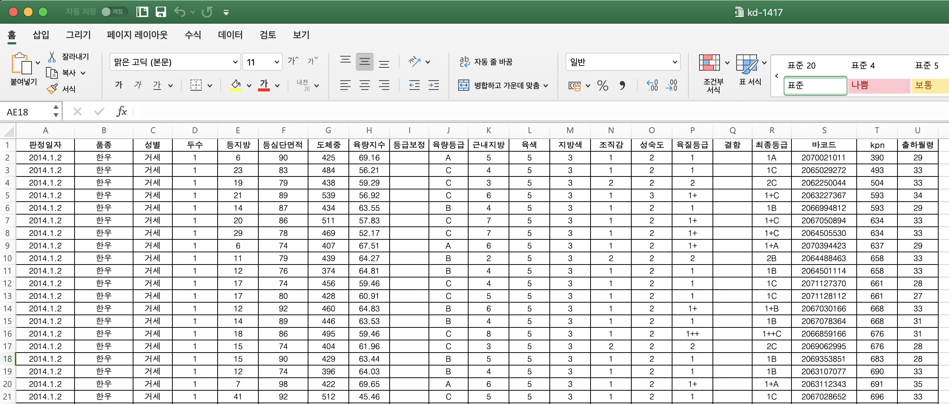
ㄱ한우 협동조합 데이터(2014-2017)
약 4만건의 한우 도체성적 + 유전 데이터

Slide 13
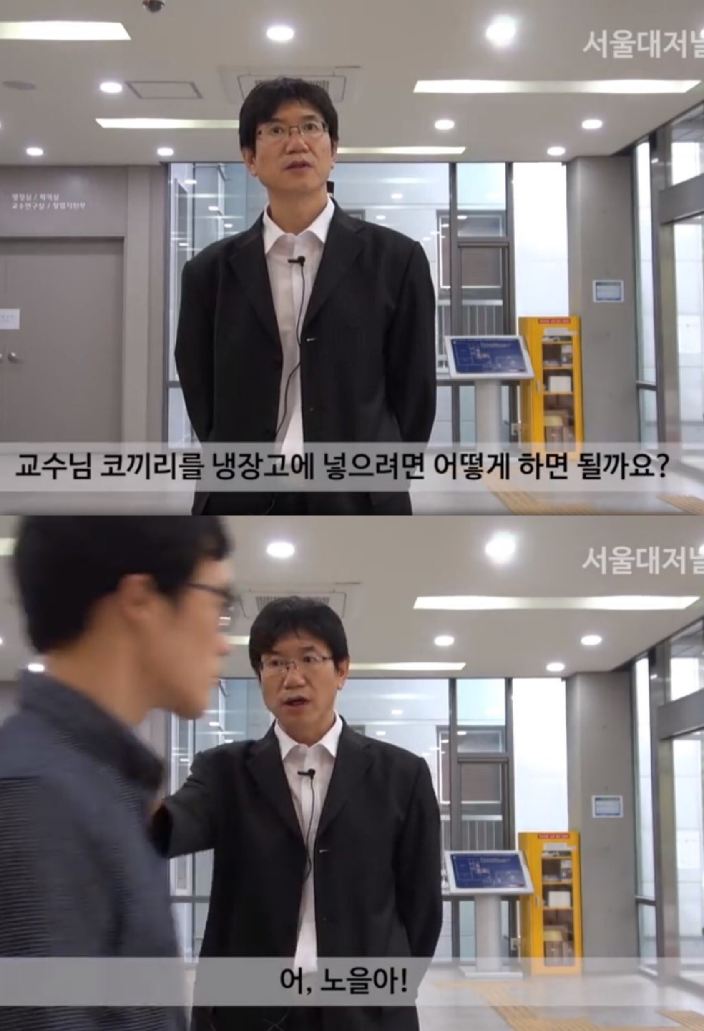
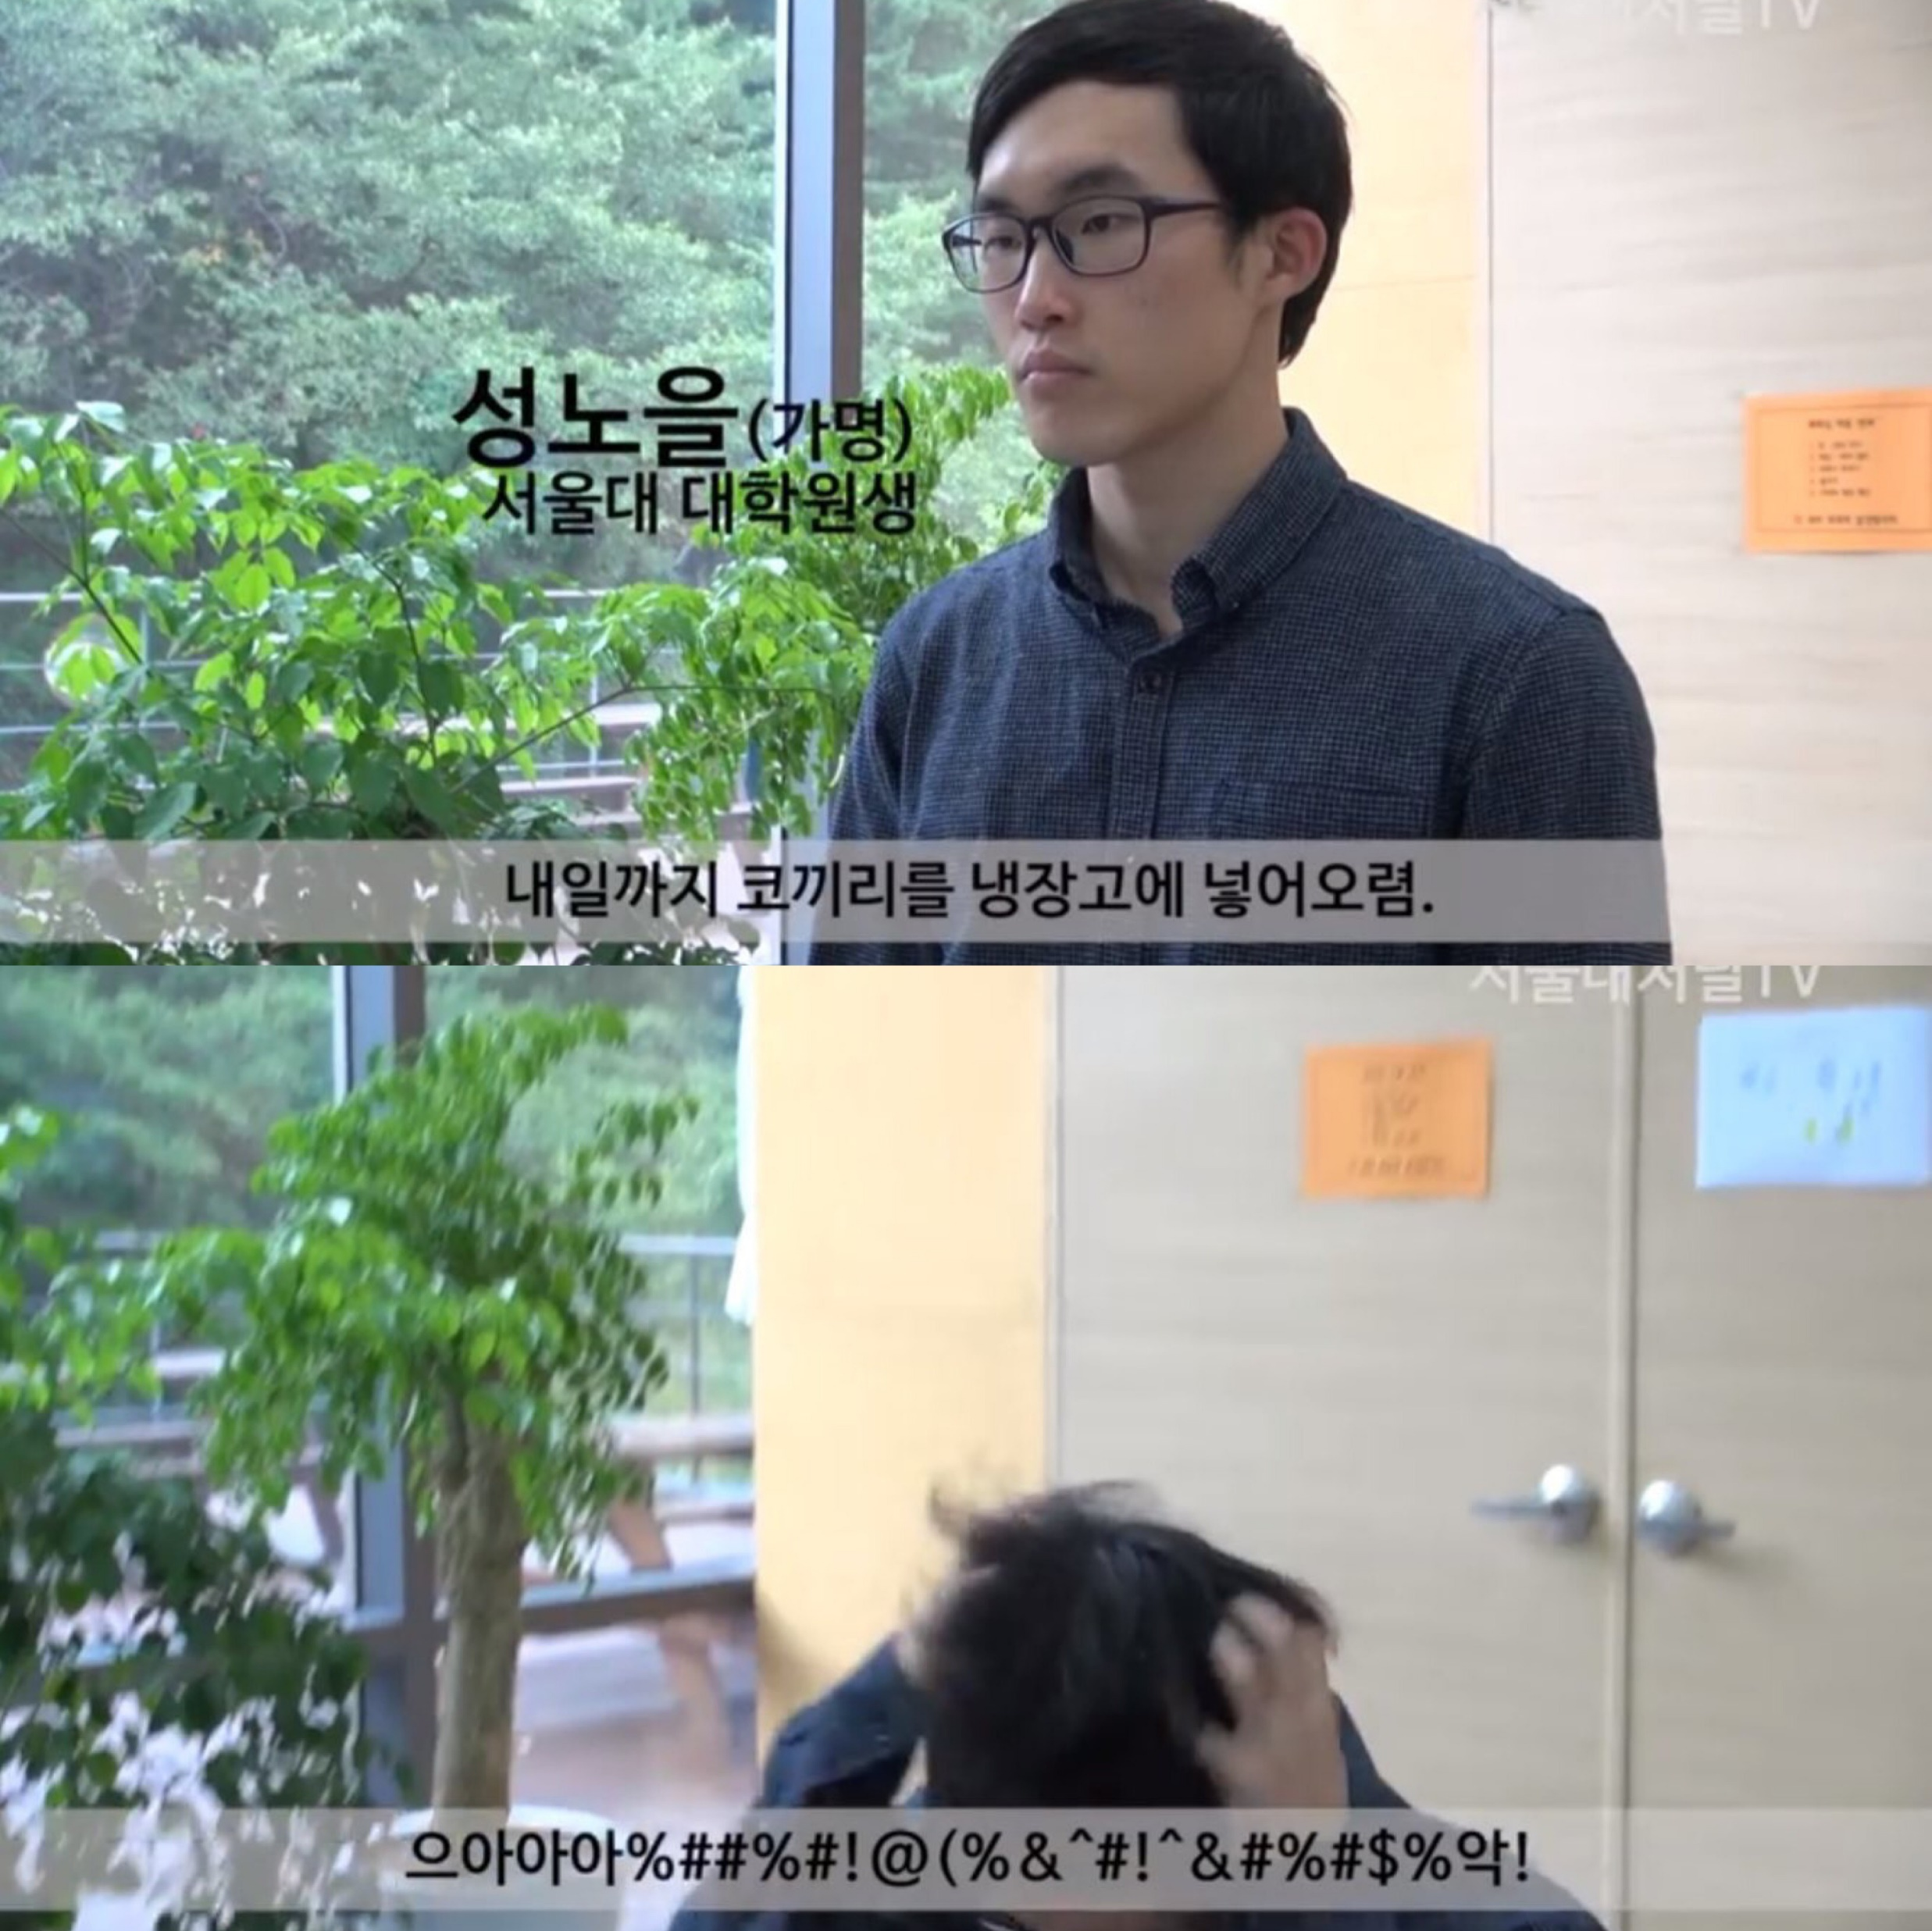
넘치는 데이터를 어떻게 감당할 것인가?
내가 분석한다
대학원생에게 시킨다
포닥에게 시킨다

Slide 14
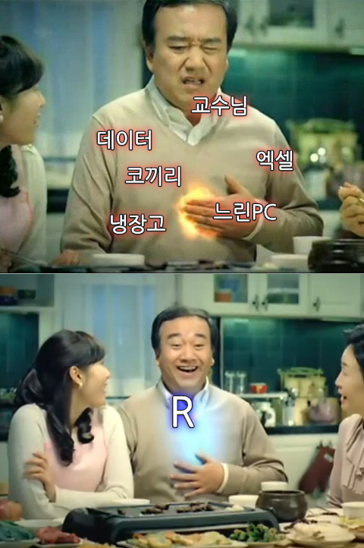
포닥은 넘치는 데이터를 어떻게 감당할 것인가?
내가 분석한다
대학원생에게 시킨다
기계에게 시킨다

Slide 15
동물 영양학의 바이블: 사양표준
동물의 영양소 요구량을 과학적으로 제시하여 놓은 급여기준
쉽게 말해 동물의 일일 영양소 권장량

Slide 16
모든 동물에게 균형적인 단 하나의 사료는 없다.
ㄱ한우 협동조합 한우 9,200 마리의 도체 성적 평균
 | 등지방두께 | 등심단면적 | 도체중 | 근내지방도
평균 | 13 | 93 | 448 | 6
문제 1) 한우 9,200 마리 중 위 조건을 모두 만족시키는 한우는 몇 마리 였을까요?
문제 2) 한우 9,200 마리 중 위 조건에 90-110% 기준을 모두 만족시키는 한우는 몇 마리 였을까요?

Slide 17
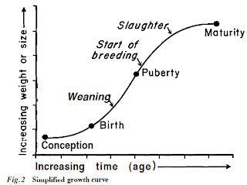
교과서 vs. 현실

Slide 18
평균에 대해서
“전체적으로는 옳지만 개별적으로는 틀리는 법칙.” _Claude Bernard
“개개인을 무시한 채로 개개인을 이해할 수 없다.” _Todd Rose
과거: 막대한 자료를 수집/저장/처리할 도구가 존재하지 않았음
현재: 이제 막대한 자료를 수집/저장/처리하는 것쯤은 아주 편리하고 시시한 일. BUT, 이를 사용할 사고방식이 필요하다.
책 추천: 평균의 종말(토드 로즈)

Slide 19
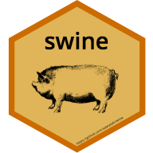
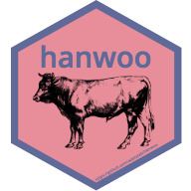
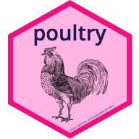

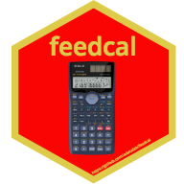

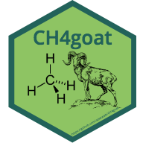
R packages for Animal science: Project animal data lab. (adatalab)

Slide 20
작은 모델 만들기 프로젝트
준비물:
Data
Computer (local PC or cloud)
분석을 쉽게 만들어줄 tool

Slide 21
Project animal data lab. (adatalab)
https://github.com/adatalab
동물 영양 연구 분석용 R package를 제작
사료 | 요구량 설정/결과분석 | 사료배합

Slide 22

Package: feed
https://github.com/adatalab/feed
Imports: rvest, ggplot2, dplyr
feed_list()
feed_search()
feed_info()
feed_compare()

Slide 23
Package: hanwoo
https://github.com/adatalab/hanwoo
Imports: XML, dplyr
hanwoo_info()
hanwoo_bull()
Functions for import the nutrient requirements of Hanwoo.

Slide 24
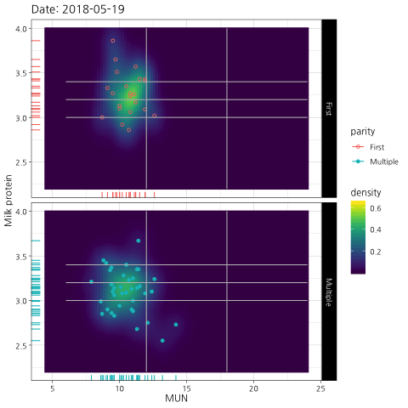
Package: dairyCattle
https://github.com/adatalab/dairyCattle
Imports: ggplot2, dplyr, janitor, timevis
mun_mp()
parturition() https://youngjunna.github.io/adatalab/parturition
Functions for import the nutrient requirements of dairy cattle.

Slide 25
Package: CH4goat
https://github.com/adatalab/CH4goat
Imports: neuralnet
The package contains two black-box model derived from the in vivo enteric methane dataset using respiration-metabolism chamber system.
neuralnet::compute(model1, your_data)

Slide 26

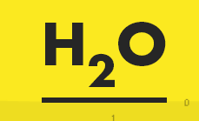


Workflow for animal modeling
# Output
Productivity
(milk, meat, reproduce)
Behavior
(rumination, moving)
Environment
(Greenhouse gas, manure)
Animal welfare
# Animal model
# Input
Nutrients
Environment
Genetics

Slide 27
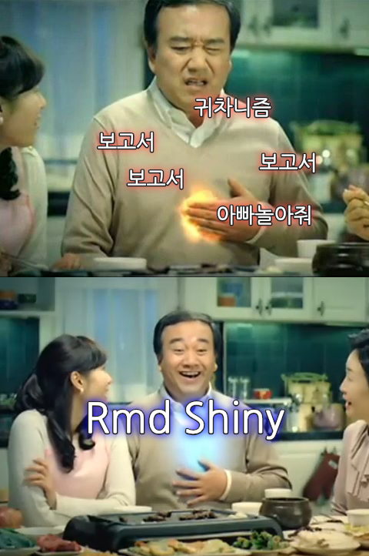
매번 똑같은 보고서 쓰는게 귀찮다면..

Slide 28

HanwooLab
https://adatalab.github.io/hanwoolab-example/ id: user pw: pass
# HanwooLab
Data processing/cleansing
Modeling
Clustering
# Input
Carcass info.
Genetic info.
# Output
Productivity
Animal welfare
Farm management
hanwoo::hanwoo_info(“002123456789”)
+
hanwoo::hanwoo_bull(“1080”)
+
Rselenium + rvest

Slide 29
DairyLab
https://adatalab.github.io/dairylab-pro/
# DairyLab
Data processing/cleansing
Visualization
Clustering
Modeling
# Input
Cow performance test (monthly)
# Output
Productivity
Animal welfare
Farm management
dairyCattle::read_cattle()

Slide 30
Conclusion 관찰을 잘하는 사람

Slide 31
딸을 위한 시 / 마종하
한 시인이 어린 딸에게 말했다
착한 사람도, 공부 잘 하는 사람도 다 말고
관찰을 잘하는 사람이 되라고
겨울 창가의 양파는 어떻게 뿌리를 내리며
사람들은 언제 웃고, 언제 우는지를
오늘은 학교에 가서
도시락을 안 싸온 아이가 누구인지 살펴서
함께 나누어 먹기도 하라고

Slide 32
Acknowledgement
Animal.environment.lab <- prof(“Sangrak Lee”)
[rdevteam](“https://github.com/lovetoken/rdevteam”)

Slide 33
Thank you
Q&A

